Slide 1

LLM辅助的程序缺陷检测与修复
薄震宇、阎昶澍、郭东昊

Slide 2

01
研究背景与动机
02
系统设计与架构
03
解决方案的细节
04
效果展示
content
05
总结与Q&A
目录

Slide 3

01
研究背景与动机

Slide 4
研究动机与目标——LLM与缺陷检测与修复
在大模型时代，大规模预训练模型展现出强大的理解和生成能力。
它们不仅能够在自然语言处理任务中表现优异，还能够辅助软件开发过程：
LLM 可以深入理解编程语言的语法、语义和常见模式，从而有效地识别代码中的潜在缺陷。
LLM 还可以根据上下文提供合理的修复建议，帮助开发者更快、更准确地解决问题。
总而言之，LLM 在代码理解与生成方面存在着巨大的潜力。

Slide 5
研究动机与目标——LLM存在的问题
代码上下文感知能力不足。大模型缺乏对未训练仓库的感知，无法获取和当前需求相关的代码信息
代码引用关系等背景信息不足。代码库往往包含大量文件，受限于 token 数量和大模型的长文本理解能力，无法将所有信息作为 prompt 输入。

Slide 6
研究动机与目标——研究意义
提升软件开发效率：通过增强LLM的感知能力，能够显著减少人工干预，提升开发效率。
降低代码质量风险：LLM 可以发现一些传统的分析工具难以检测到的错误。
推动LLM在软件工程中的广泛应用：解决模型在代码上下文感知和长代码处理上的问题，可以扩展其应用场景，增强其在复杂软件项目中的适用性。

Slide 7
02
系统设计与架构

Slide 8

基本解决思路
大模型缺乏对未训练仓库的感知：那就给他提供当前仓库的信息，作为 prompt 输入
无法将所有信息作为 prompt 输入：那就筛选出所需的信息，只提供有用的信息
可以结合函数的调用关系图，自下而上为函数生成文档，包括参数，返回值，实现功能等基本信息，最后将当前函数及其调用的所有函数的文档注入 prompt
也可以根据函数的调用关系图，采用广度优先搜索或深度优先搜索，将与当前函数相关的所有函数的代码注入 prompt

Slide 9
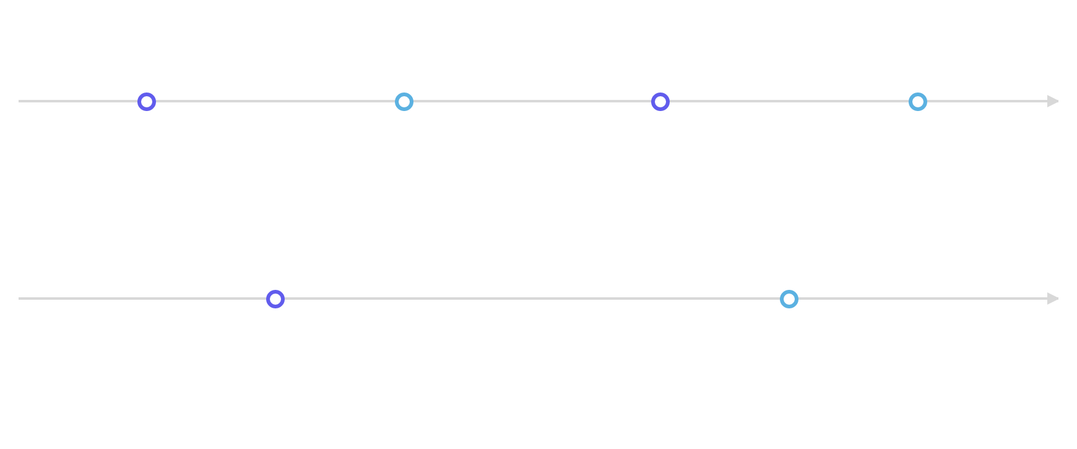
整体流程图
扫描项目目录
生成调用关系图
提取函数代码
生成函数文档
定位所有C文件，准备进行分析。
使用Clang分析工具，为修复工作打下基础。
从C文件中提取函数代码，准备进一步处理。
调用大模型生成函数文档
定位并修复错误
整合修复内容
采用文档或源码驱动方式，精准定位并修复错误。
提升代码质量，确保修复效果。

Slide 10





关键模块详解
Call Graph 构建
文档自动生成
遍历C文件，生成调用图，记录函数间调用关系，聚焦自定义函数，忽略标准库调用，保存至 `call_graph.json`。
读取调用图，为每个函数生成简要文档，包括用途描述与参数说明，调用LLM生成函数说明，输出至 `documents.pkl`。
缺陷检测与修复
修复策略差异
`repair.py`与`repair_code.py`结合函数文档或代码上下文，及Clang错误信息，向LLM发送修复请求，返回修复后的代码。
`repair.py`仅用文档，适合调用者错误；`repair_code.py`传递源代码，适用于调用者与被调用函数均出错的情况。

Slide 11
调用关系图（Call Graph）生成
call_graph.py: 通过Clang构建C代码调用图，聚焦用户自定义函数间交互。
扫描要处理的仓库，提取出所有 C 程序文件路径
根据获得的路径列表扫描所有的 C 程序文件，使用正则表达式匹配提取出用户定义的所有函数，这在后面建立调用关系图和提取函数内容均有用处。
使用 clang -Xclang -analyzer-checker=debug.DumpCallGraph -Xclang -analyze xxx.c 命令获得获得每个函数调用的函数列表并保存 clang 输出。如果编译失败，该命令不会生成函数调用列表，但是此时我们可以直接将 clang 输出的错误信息注入大模型。
另一种方案：手动扫描所有函数，匹配函数调用代码，建立函数调用图。
4. 根据命令的输出建立函数调用关系图。对于每一个函数，我们只记录它调用的用户自定义的函数，而对于库函数，我们认为大模型已经了解用法和功能，所以后面不需要注入大模型，也就不需要考虑库函数。

Slide 12
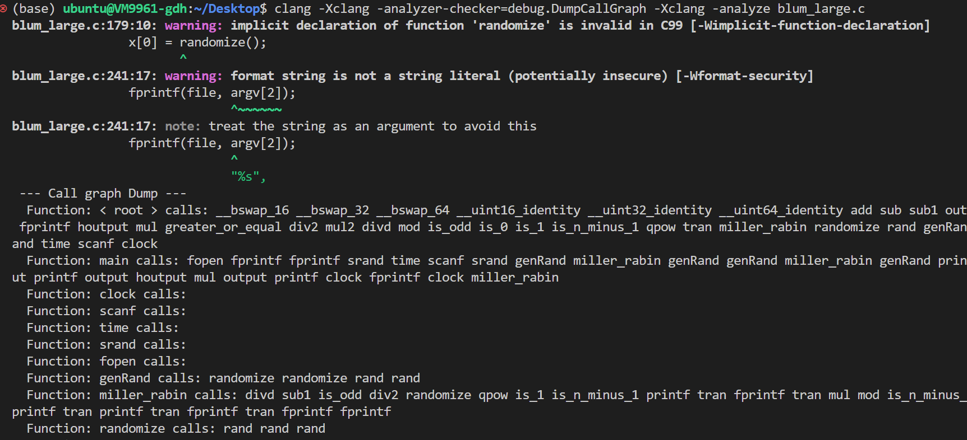
调用关系图（Call Graph）生成
call_graph.py: 通过Clang构建C代码调用图，聚焦用户自定义函数间交互。
clang -Xclang -analyzer-checker=debug.DumpCallGraph -Xclang -analyze code.c
Output
编译器报错信息：重要
--- Call graph Dump ---
调用关系：重要
然而标准库函数略显多余

Slide 13
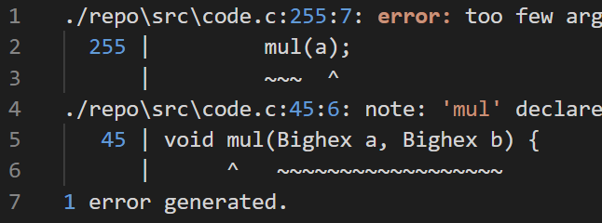
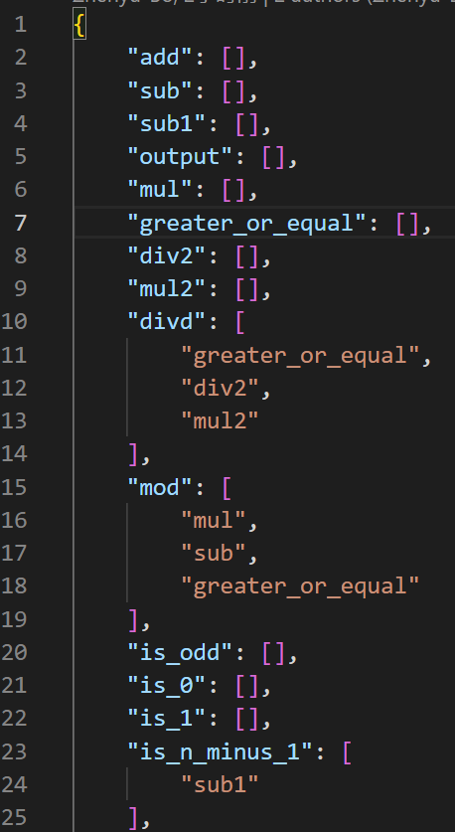
调用关系图（Call Graph）生成
call_graph.py: 通过Clang构建C代码调用图，聚焦用户自定义函数间交互。
Output
code.c
编译器报错信息：重要
error_output.log
--- Call graph Dump ---
Clang
调用关系：重要
然而标准库函数略显多余
去掉标准库函数
call_graph.json

Slide 14
函数文档生成
generate_doc.py 提取函数代码，生成简明文档，便于理解和维护。
针对上一步中得到的关系图，去除自环（递归）并对图中的环随机删除一条环边，得到有向无环图（DAG）。对 DAG 上的顶点进行拓扑排序。
对代码进行初步解析，并分离出每个函数的完整定义代码。
按拓扑序从后往前的顺序，依次将函数代码及其调用的函数的文档一并发送至 LLM 并得到该函数的文档，文档内容包括参数、返回值以及函数作用。若该函数本身已经有文档，则也可以考虑直接使用该文档。
发送调用的函数的文档作用是能够使 LLM 更好地理解该函数的具体功能，并生成更准确的文档。
按函数名称存储所得的文档，待下一步 RAG 中使用。

Slide 15

函数文档生成
generate_doc.py 提取函数代码，生成简明文档，便于理解和维护。
function_contents.json
documents.pkl
code.c
void add(param a, param b){
...
}
void sub(param a, param b){
...
}
... ...
int main(int argc, char **argv){
...
}
“Please generate a brief document for the following C function
… …
as short as possible.”
add
“void add(param a, param b){
...
}”
add 函数摘要
sub
“void sub(param a, param b){
...
}”
aub 函数摘要
... ...
... ...
main
“int main(int argc, char **argv){
...
}”
main 函数摘要
LLM

Slide 16
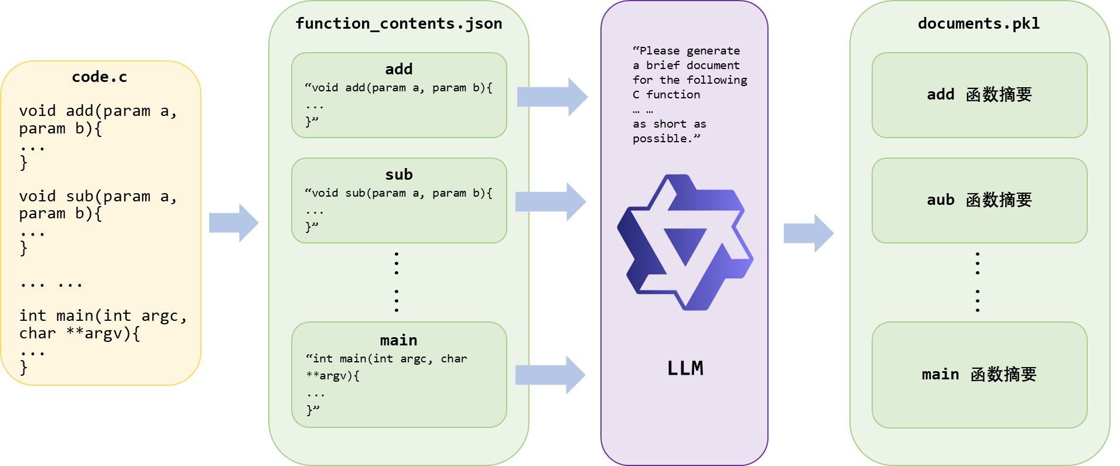
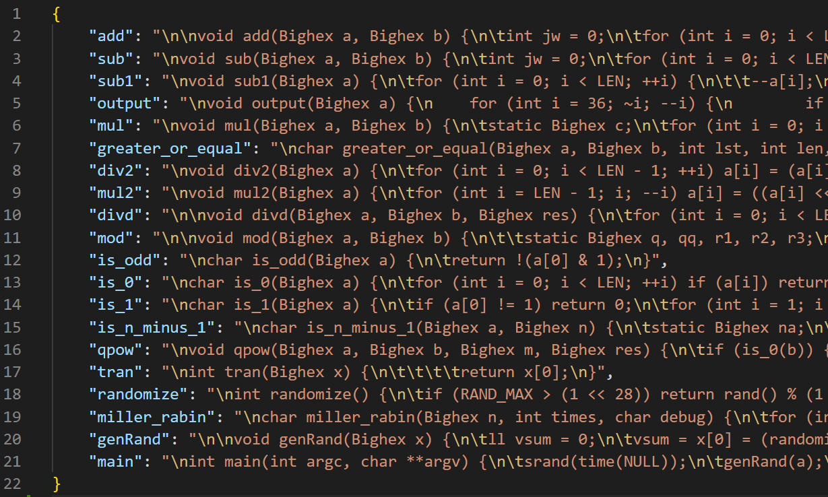
函数文档生成
generate_doc.py 提取函数代码，生成简明文档，便于理解和维护。

Slide 17
代码修复模块
repair.py 使用函数文档修复缺陷。
方案一：假设用户让大模型检测并修复某一个函数的错误，将这个函数的代码以及这个函数调用的函数的文档注入大模型的 prompt。
此时我们假定：问题只出现在这一个函数里，这个函数调用的其他函数都是正确的。
具体步骤：
根据用户提供的函数名，从函数调用图 call_graph.json 中提取出这个函数调用的函数列表，从函数内容表 function_contents 中提取出这个函数的代码。
根据函数调用的函数列表，依次从函数文档集合 documents.pkl 中提取出调用的函数的文档。
将函数代码以及它调用的函数的文档注入大模型，让大模型进行检错并修复。

Slide 18
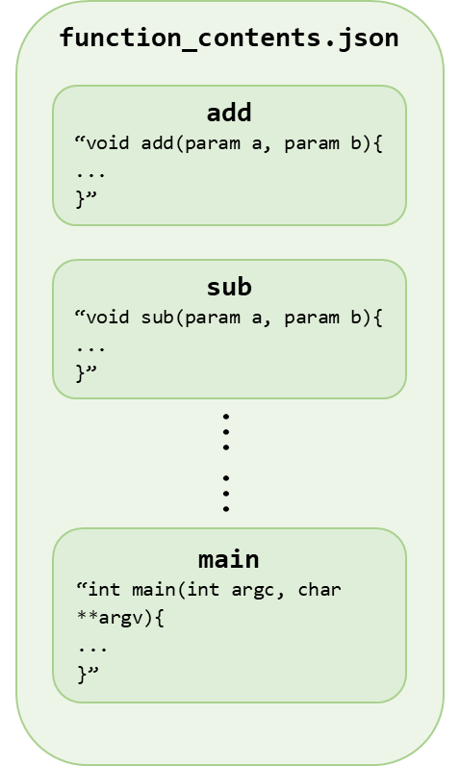
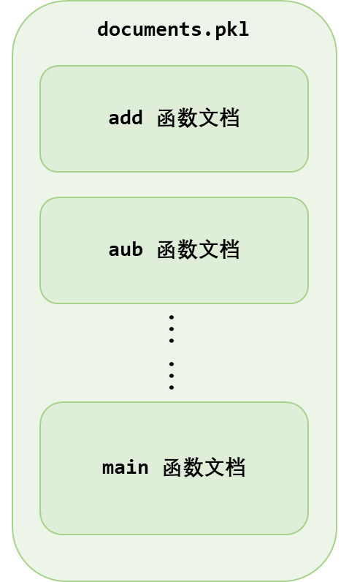

代码修复模块
repair.py 使用函数文档修复缺陷。
查找该函数
用户输入：出错函数名+问题描述
查找调用关系
LLM
call_graph.json
输出
出错函数调用的所有函数名
Prompt
返回出错函数调用的所有函数的摘要
返回出错函数的代码

Slide 19
代码修复模块
repair_code.py 使用函数源代码修复缺陷。
方案一的假定显然在大部分情况下是不成立的，它的好处在于只需要传递调用的函数的文档，占用空间较小。
我们进一步考虑更一般的情况：用户告诉大模型某一个函数未能正确实现期望功能，此时问题可能出现当前函数，也可能出现在它所调用的函数中。
于是可得方案二：将当前函数以及它所调用的函数，以及它所调用的函数调用的函数，以及……，的代码，都注入大模型。
一般来说，函数的调用链不会太长（main 函数除外）。尤其是在大项目中，某一个函数的调用列表，相比于整个项目来说会较小，所以我们的方案仍可以减少需要传递给大模型的信息。
具体步骤：与方案一基本相同，不同的是需要传递的是函数的代码，并且需要使用广度/深度优先搜索检索与当前函数相关的所有函数。我们使用的是广度优先搜索，因为我们倾向于认为当前函数直接调用的函数更重要。

Slide 20
代码修复模块
repair_code.py 使用函数源代码修复缺陷。
function_contents.json
查找该函数
用户输入：出错函数名+问题描述
add
“void add(param a, param b){
...
}”
查找所有调用关系
LLM
sub
“void sub(param a, param b){
...
}”
call_graph.json
输出
通过广度优先搜索查找所有相关函数
... ...
Prompt
main
“int main(int argc, char **argv){
...
}”
返回出错函数及所有调用函数的代码

Slide 21
代码补全模块
与代码修复模块的实现一样，只需要修改给大模型的任务描述即可

Slide 22
03
解决方案的细节

Slide 23
函数代码分离
generate_doc.py 提取函数代码的具体实现方式。
Python 中现有的 C 语言解析器 pycparser 有大量的局限性，如无法在生成 AST 后提取出每一个语法结构对应的代码，因此，无法使用 pycparser 对函数进行分离。
这里采用代码块解析的方法，即对于一个函数，定位其外层的 Block 的起始与终止位置（该过程仅涉及到大括号的匹配），提取出函数体的内容。
针对函数头，使用正则表达式 .+\W(\w+)\(.*\) 匹配获取函数名，例如：void add(Bighex a, Bighex b)。
将函数名与【函数头+函数体】存储进一个 dict 中。

Slide 24
04
效果展示

Slide 25
展示环境
因为现在的大模型能力都非常强大，很难找到大模型无法全部理解的大型项目，而如果专门去找能力很差的大模型，任务执行又会花费太多时间（实测使用本地部署的通义千问2-1.5B 进行检错需要几个小时）。
最后我们调用了通义千问-Plus，并且我们假定一个小型代码库非常大，出错的函数及与其相关的所有函数只占代码库的一小部分，我们无法将整个代码库注入大模型，但是将出错的函数及与其相关的函数注入大模型。

Slide 26
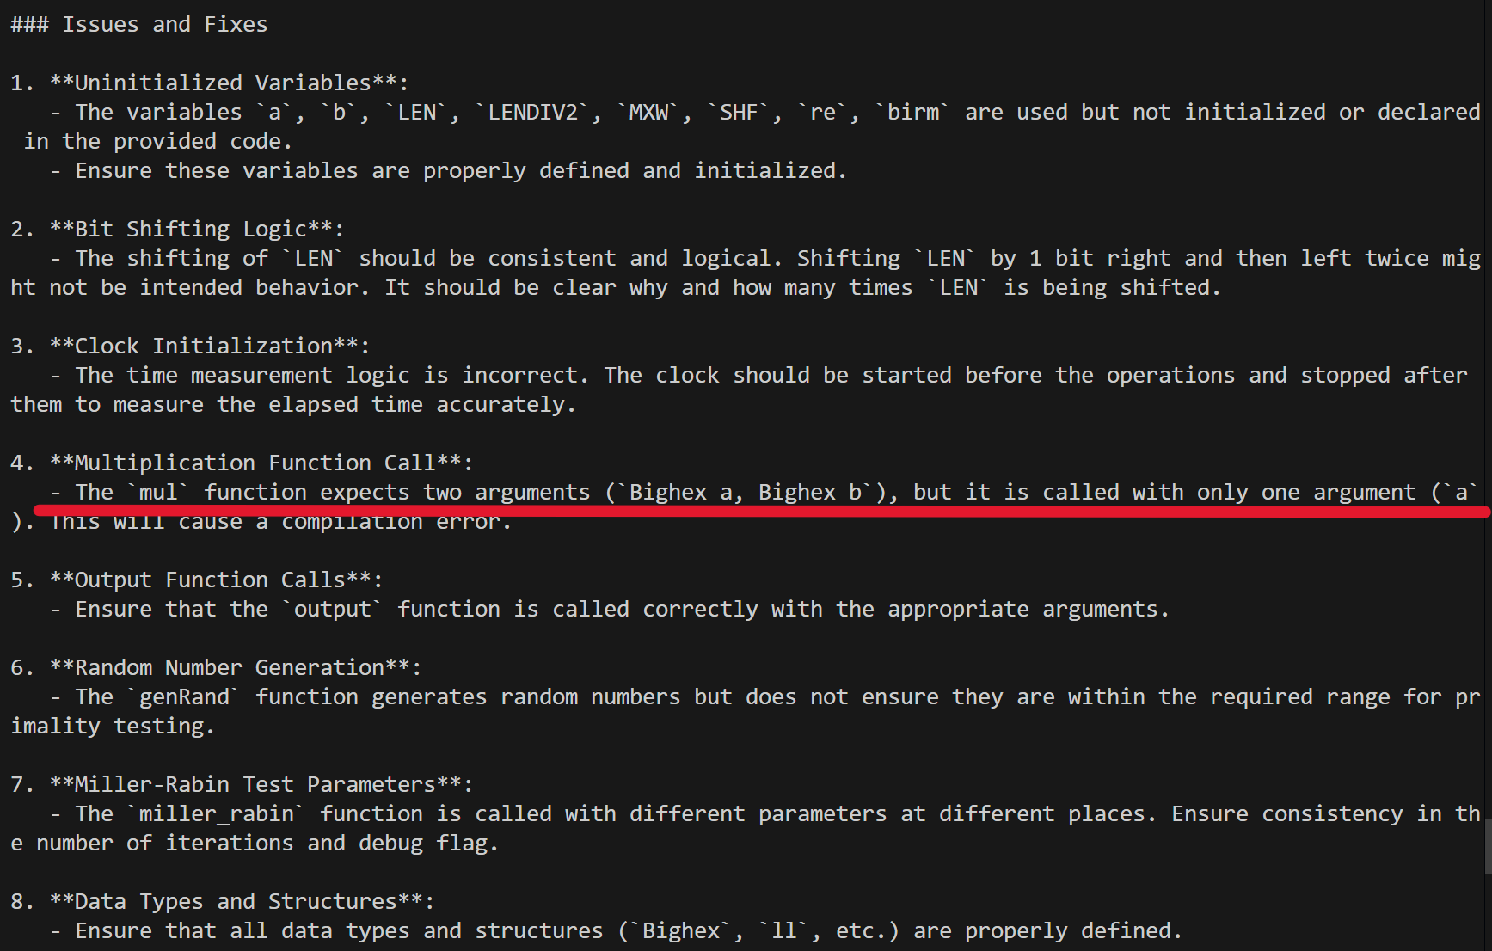
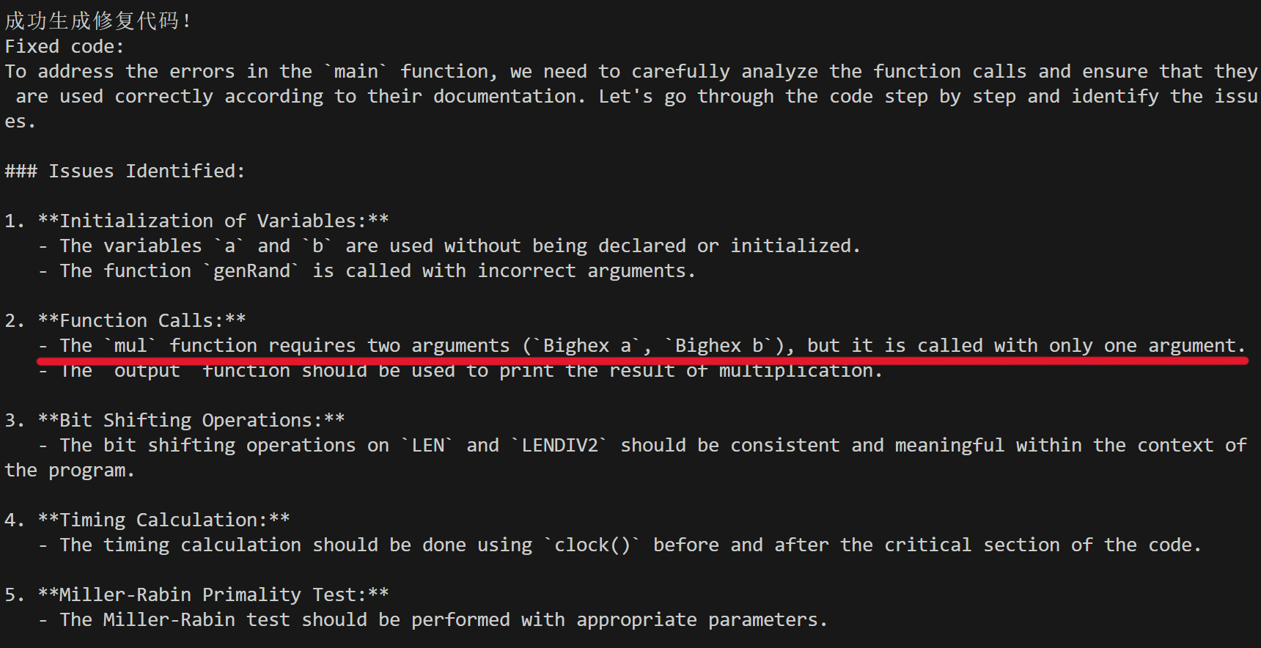
示例一：函数调用出错
错误：mul 函数需要两个参数，调用时只传了一个参数。
方案一
方案二

Slide 27
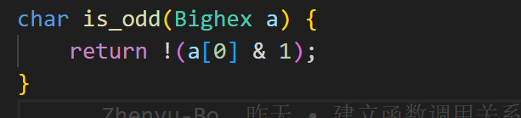
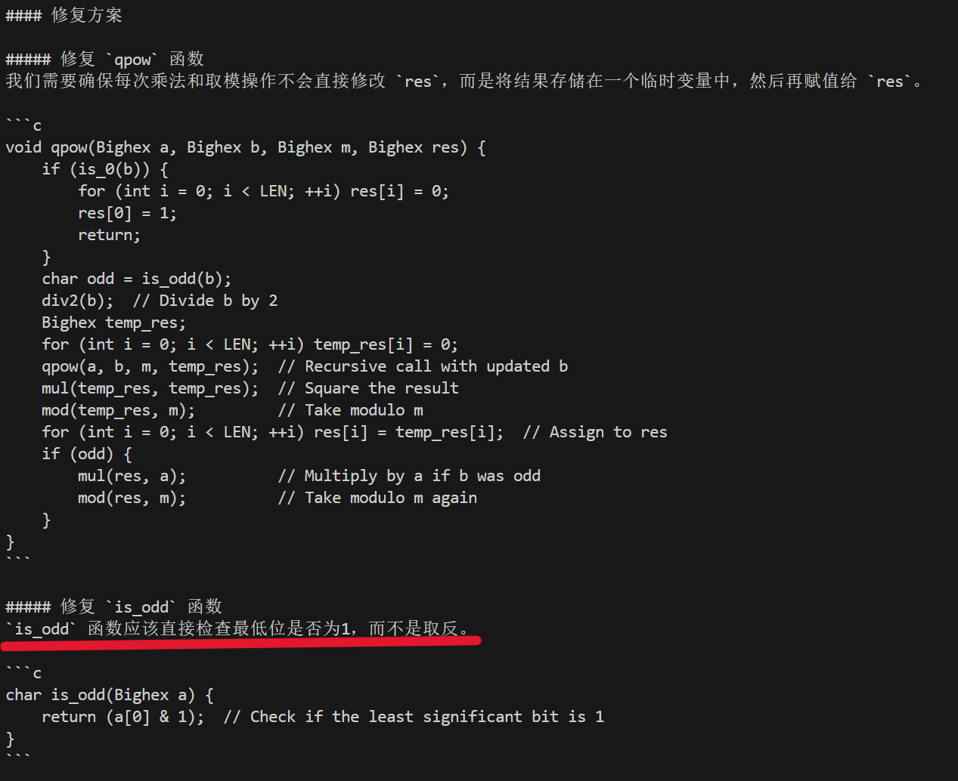
示例二：函数实现错误
函数实现错误：用户发现 qpow 函数的结果不符合预期，原因是他在 qpow 函数调用的 is_odd 函数实现错误。

Slide 28
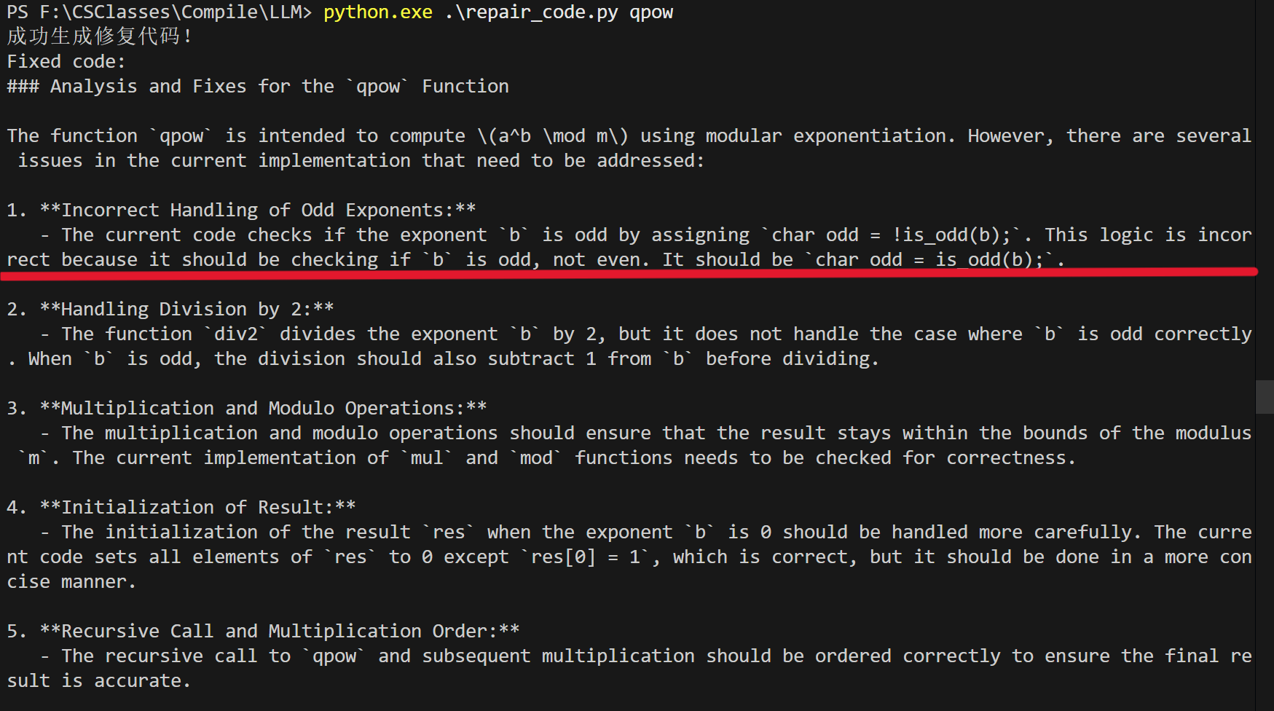
示例三：函数使用不合理
函数实现错误：用户发现 qpow 函数的结果不符合预期，原因是他在 qpow 函数使用 odd = !is_odd(b) 来判断 b 是否为奇数，实际应该使用 odd = is_odd(b)

Slide 29
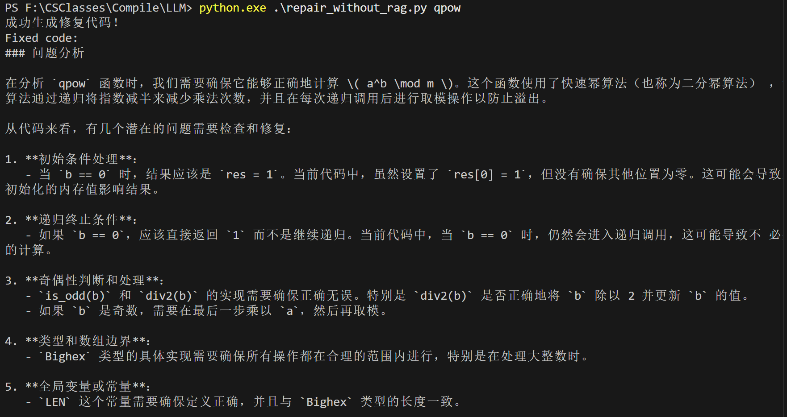
对比分析
直接调用大模型，只提供当前函数的代码，让它检测并修复错误，大模型的输出如下：

Slide 30
05
总结与Q&A

Slide 31
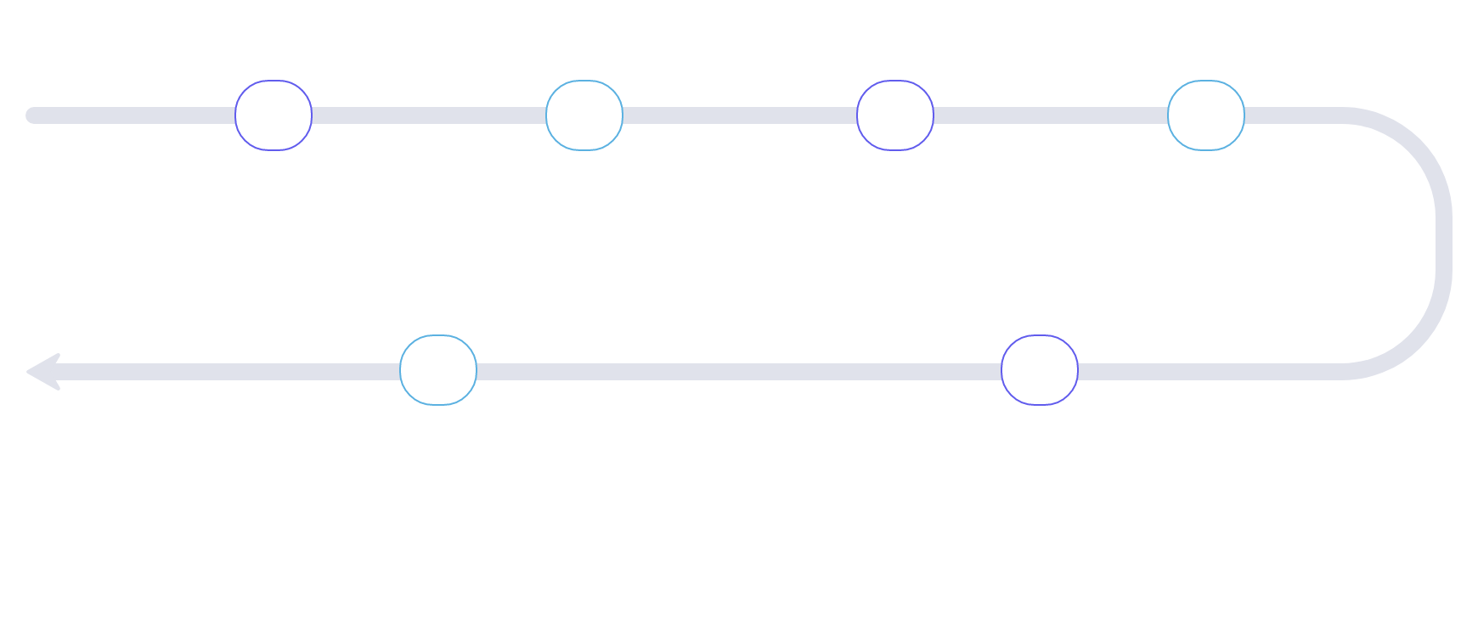
项目成果概览
01
02
03
04
构建自动化流程
利用调用图
增强函数文档
提升质量控制
成功构建基于Clang+LLM的自动化缺陷检测与修复流程。
创新性地使用调用图增强代码上下文理解。
利用函数文档进一步提升代码理解能力。
显著提高了软件质量控制的效率。
06
05
有效修复错误
快速定位错误
证明了其在修复函数实现错误方面的有效性。
在实验中表现出优秀的快速定位函数调用错误的能力。

Slide 32
亮点与不足
设计亮点：
使用 RAG 技术，精确地为大模型提供相关信息。
结合静态分析工具生成了函数调用关系图。
实现了提供文档和提供代码两种方案。

Slide 33
亮点与不足
不足：
仅支持 C 语言
没有在足够大的项目上进行实验，而是假设处于一个大项目中
测试案例较少

Slide 34
未来展望
多语言支持：因为 C 语言不支持类，模板等特色，所以分析起来较为简单，我们也只针对 C 语言代码做了工作，未来可进一步拓展至 C++, Python, Java 等其他编程语言，增强工具的普适性。
Prompt 工程优化：我们的工作依赖于向 Prompt 注入精确的辅助信息，所以可进一步深入研究如何更高效地组织上下文信息提供给 LLM。
提升交互功能：我们当前的工作是用户告诉大模型哪里有错误，未来可进一步结合其他静态分析和动态分析工具获得更多信息，直接定位到错误位置。

Slide 35
互动问答环节

